Slide 1
Ein Machine Learning basiertes Bewässerungssystem im geschützten Erdbeer-Anbau
Nils Böhringer

Slide 2
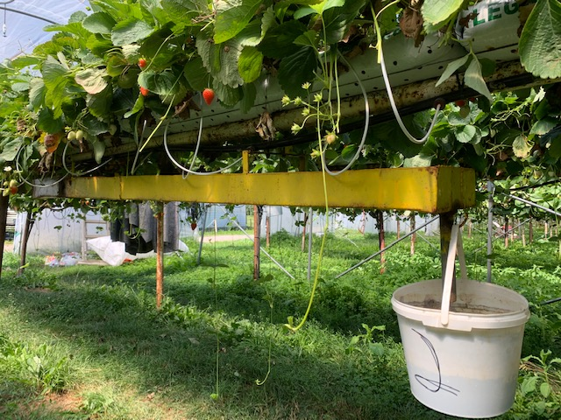
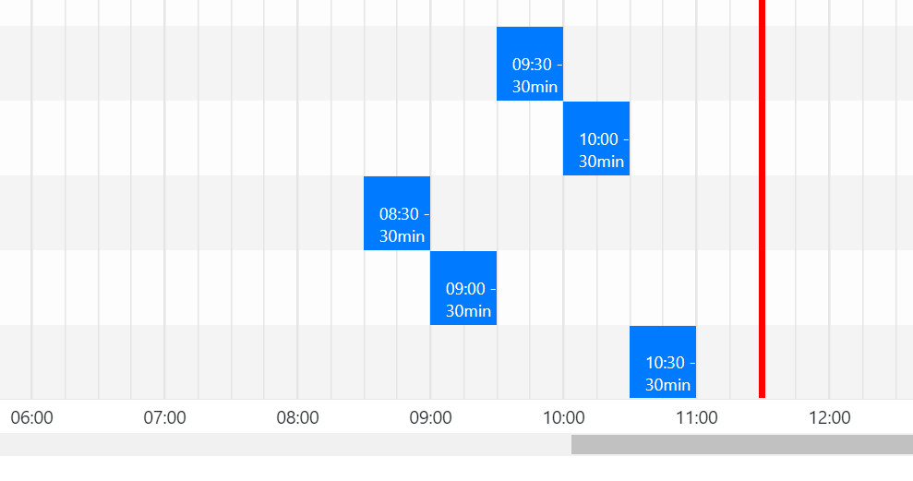
Projektziel
Implementierung eines Machine Learning Algorithmus welcher auf Basis des Drain einer Erdbeer-Substartkultur automatisch die Bewässerungszeiten bestimmt
LoRa Sensor Node
ML Algorit-hmus

Slide 3
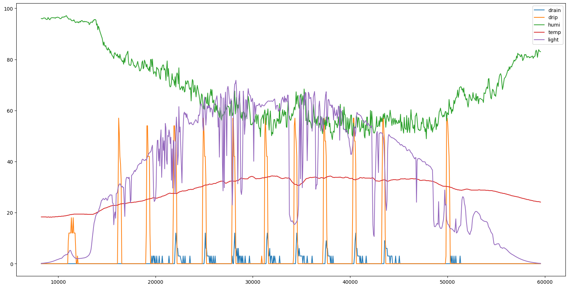
Dataset/Rohdaten
ca. 800 Datenpunkte pro Tag
skaliert
Tage händisch aussortiert

Slide 4
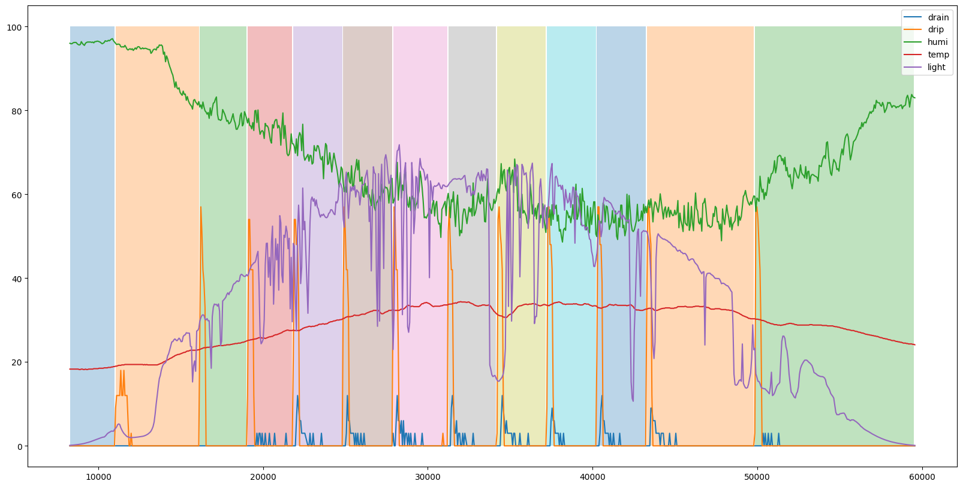
Dataset/Epidsoden
Episode
Bis zur nächsten Bewässerung

Slide 5
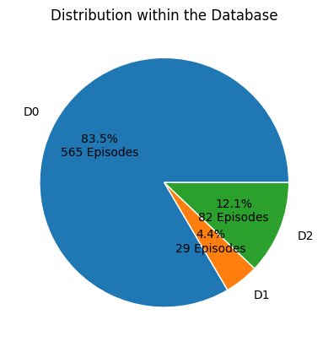
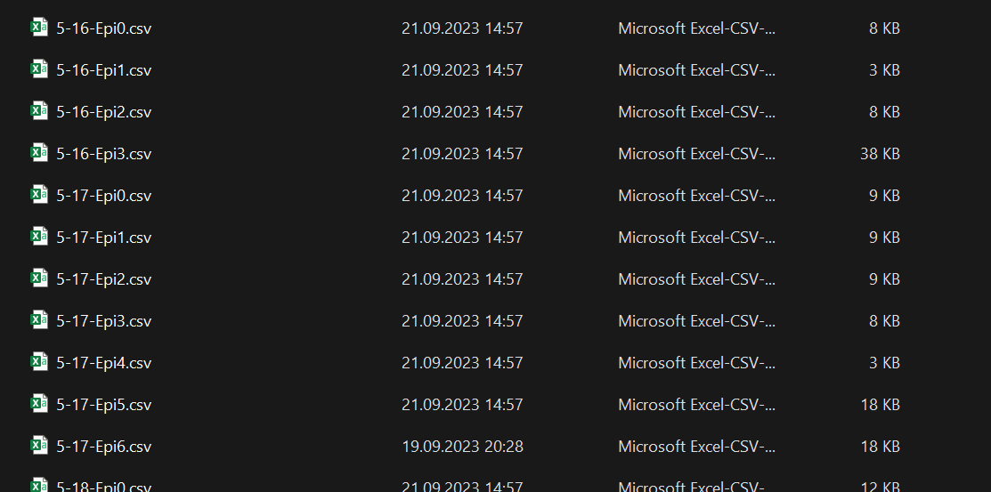
Dataset/Aufteilung
Episoden
werden gespeichert
Bessere Nachvollziehbarkeit

Slide 6
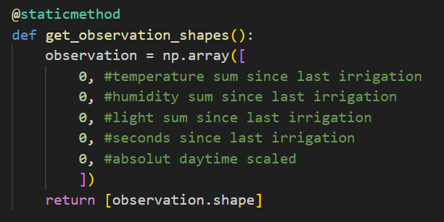
Observation/Action
Observation
5 Kombinationen
Action
Continuous
Sekunden bis zur nächsten Bewässerung
Einfache Handhabung mit Reward-Funktion

Slide 7
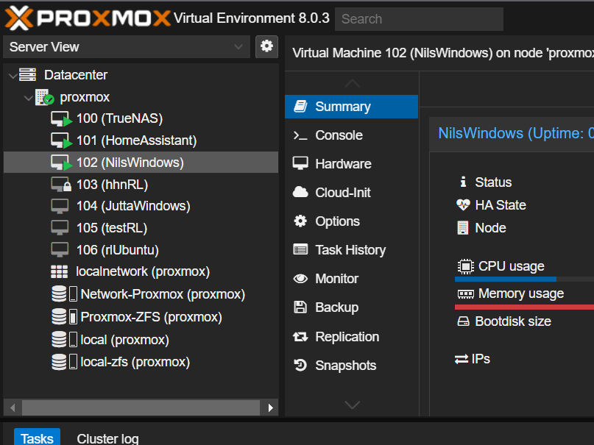
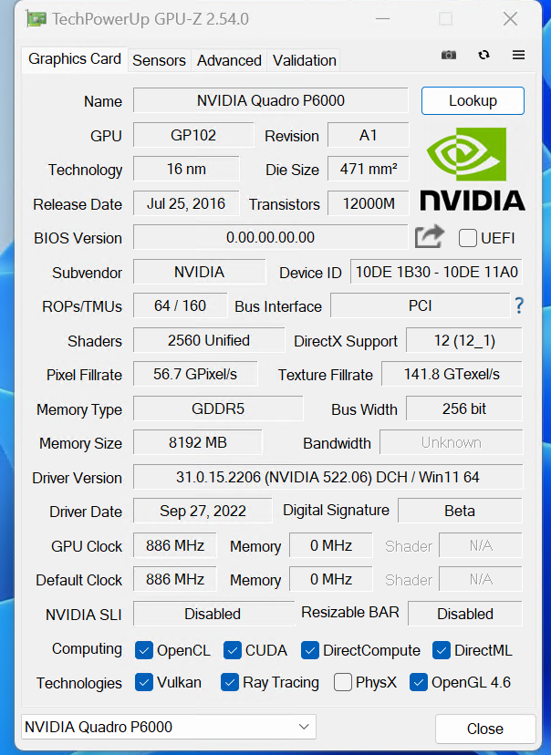
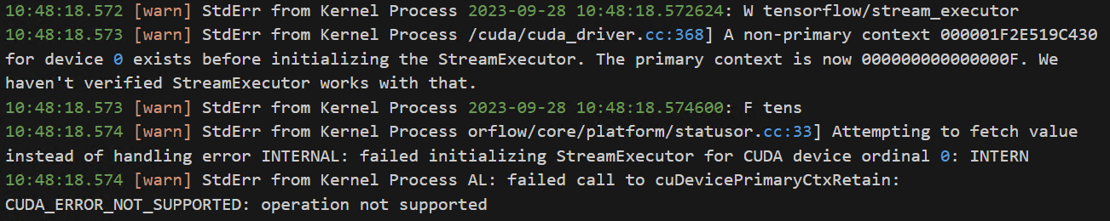
Aktuelle Hürden
Proxmox Server
Laptop hat keine Grafikkarte
Tesla P4 -> vGPU Quadro P6000
Windows VM
Cuda-Driver Probleme
GPU wird erkannt von Tensorflow

Slide 8
Nächste Schritte
Research Management Ausarbeitung
Ubuntu VM aufsetzen
Agent trainieren
Zeitplan erstellen -> bis März fertig

